Slide 1
Формы барического рельефа.
Системы пониженного и повышенного давления

Slide 2
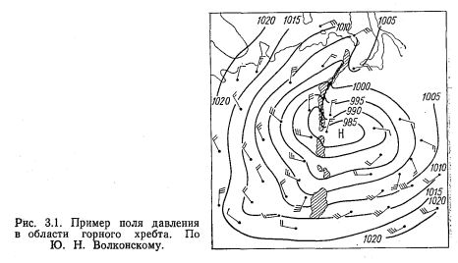

Slide 3
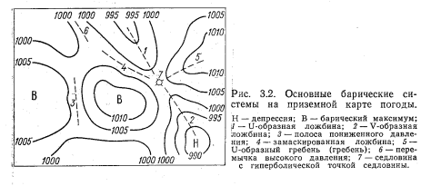

Slide 4
Системы пониженного давления

Slide 5

1. Депрессия

Slide 6
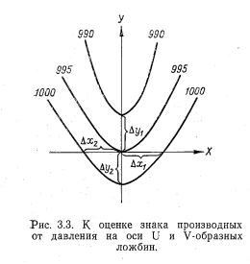

2. Барические ложбины

Slide 7
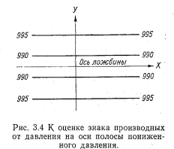
3. Полоса (перемычка) пониженного давления или полоса пониженных значений абсолютного геопотенциала

Slide 8
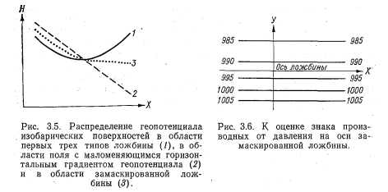

4. Замаскированная ложбина

Slide 9
Системы повышенного давления

Slide 10
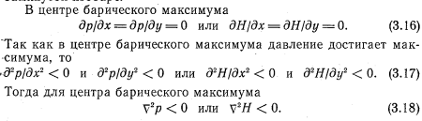
1. Барический максимум

Slide 11
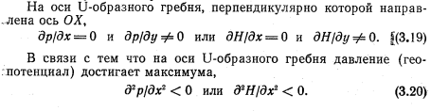
2. Барические гребни

Slide 12
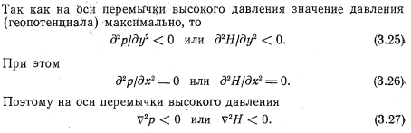
3. Перемычка повышенного давления или полоса повышенных значений абсолютного геопотенциала

Slide 13
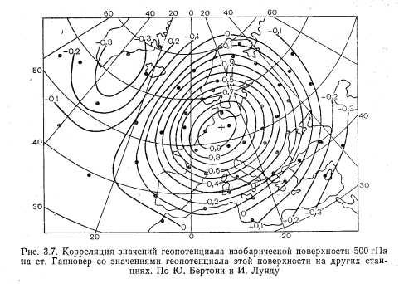



Седловина

Slide 14
Барические образования
Низкие – от уровня моря до изобарической поверхности 850 гПа
Средние – от уровня моря до изобарической поверхности 700 гПа
Высокие – от уровня моря до изобарической поверхности 500 гПа и выше

